Slide 1
Team assignment
TOMATO team
2023 Nov. 28

Slide 2
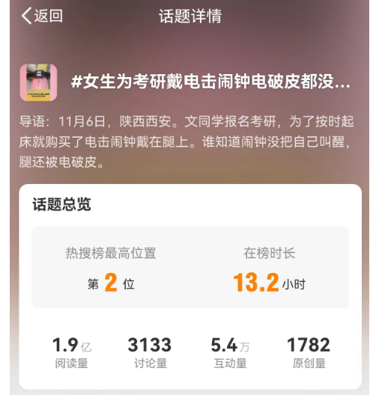
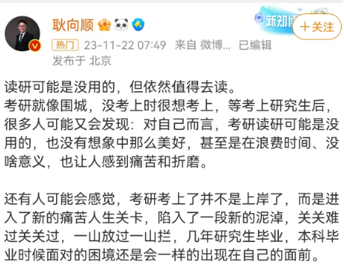
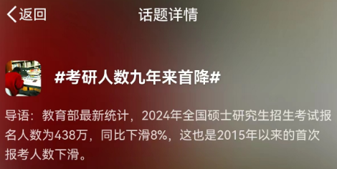
采访群体与对象
群体选择：考研党
对象：某位正在备战一战的同学

Slide 3
主要提问方向
01
02
遇到的困难
信息、资源来源
03
04
压力源
学习的形式和媒介

Slide 4
访谈中的几个重点问题
Q1：想知道学长考研选择了哪所学校什么专业？
上海大学，新闻与传播
Q6：学长之前提到过背诵，请问学长在政治、专业课知识的背诵方面有遇到过困难吗？或者可能希望自己有怎样的帮助让自己的背诵变得更加高效？
录音、顺口溜、及时复习
Q2：平常倾向于在那些地方学习呢？图书馆，家里，还是自习室？以及为什么？
自习室，比较安静，不用抢座位
Q8：有没有心里压力很大的时候？通常是怎么解决的呢？
压力大就打打游戏放松一下
背诵确实比较麻烦，我现在也处于背不完也不想背的状态
Q4：在各个科目中那些是比较擅长或不擅长的？会制定相应计划吗？
不擅长政治和专业课的答题技巧
会每周末会模拟真题
分析论文和答题的思路和模板
Q10：那么在复试阶段学长可能会担心遇到什么样的问题？
我也不知道，我还担心不到复试
初试还没考呢，复试等考上再准备也来得及
Q5：那么在备考过程中遇到不理解的题目会怎么解决？需要和老师或者同学进行讨论吗？
会和老师和上岸学长讨论如何改进答题思路
Q11：学长平常学习更多用电子设备还是纸质笔记呢？会不会担心自己莫名其妙开始玩手机？
我的笔记完全是电子的，答题练手会手写
不会，因为我已经玩了好几个月了，现在还在玩

Slide 5
访谈对象回答
背诵困难
良好计划
模拟真题
关键词
较好自控
电子笔记
网络资源

Slide 6
我们决定为他提供的服务
1.考研学习服务APP
3.解压&自律服务
2.背书服务
4.监督服务

Slide 7
1.考研学习服务APP
开发一款APP，专门供考研学生、上岸学生及老师使用。在软件内，
学生可以：
1.自愿上传考研资料、习题、考研经验（不侵犯版权）等。
2.学生之间可以自愿组成小组互相监督学习。
3.也可以雇佣专门工作者对自己进行监督和辅助。（包括学习计划制定与实行、考试进度跟踪、学习反馈、心理疏导等）
4.请专人监督和辅助。
5.开通自习室服务(类似于新东方线上自习室)
老师可以：在平台上发布考研相关视频, 或者开设系列课程。
收费：
学生自愿上传的文件及学习小组
不收费
平台会购买一定考研教材及题库
（收费50-100元）
教师所发布的课程视频及讲义等
（0-2000元， 视教师授课内容及收费意愿决定）

Slide 8
2-4.背书/解压&自律考试/监督服务
背书服务
通过腾讯会议监督读背; 支持帮忙抽背
价格: 10元/小时
解压&自律服务
番茄钟(实体), 让你在不需要手机的时候能够脱离手机!
聊天服务! 有压力了就来找我们唠嗑!
20元; 费用可以记在监督服务里面
监督服务
通过腾讯会议(两人会议平台不收钱)在线进行相互监督(甚至我都能受益), 追踪对方学习进度
甚至可以提供线上模拟考试服务
19元/月(市场均价)

Slide 9
最终评分
背书服务
监督服务
8
5
7
9
考研学习服务
解压&自律服务

Slide 10
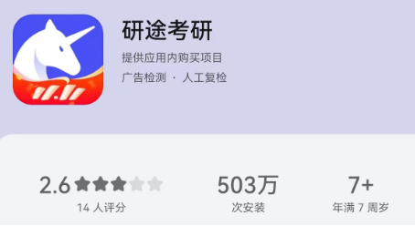
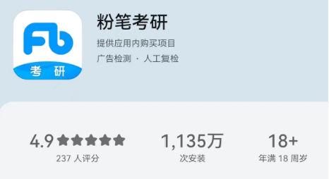
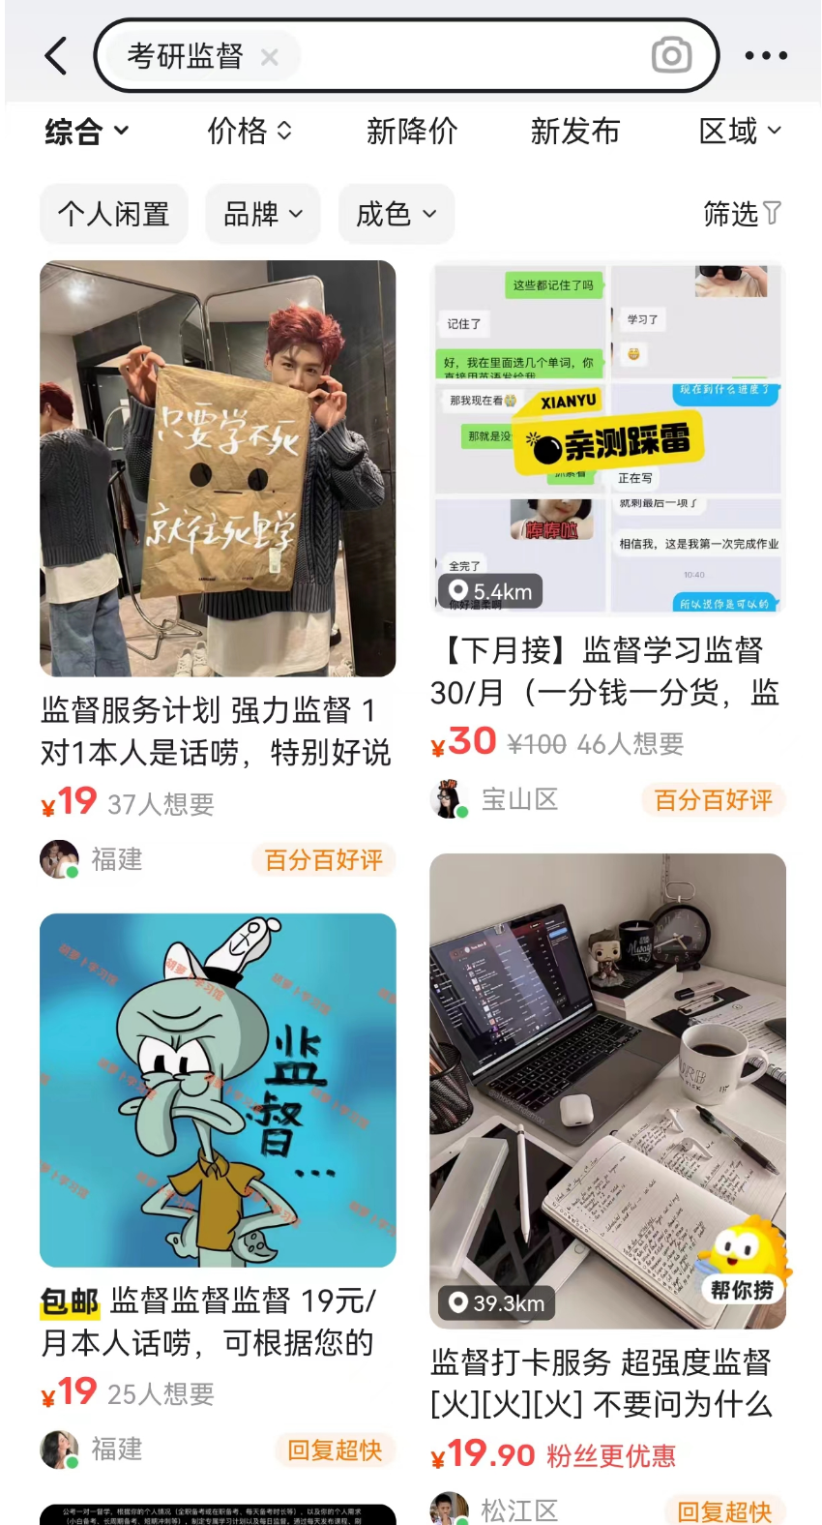
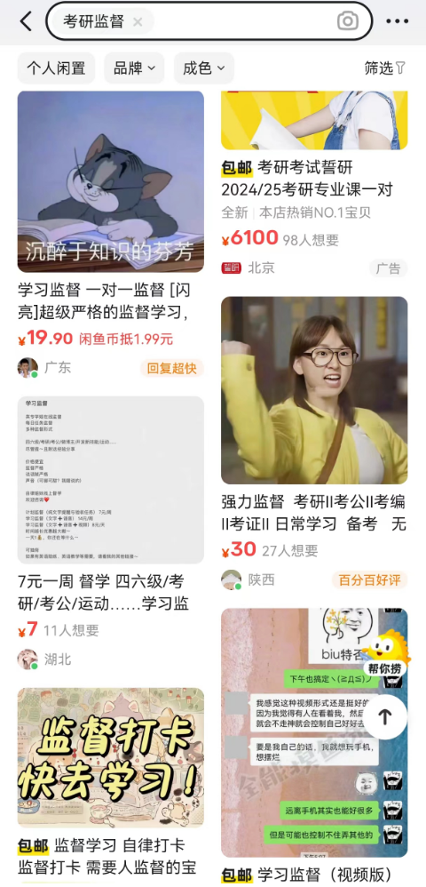
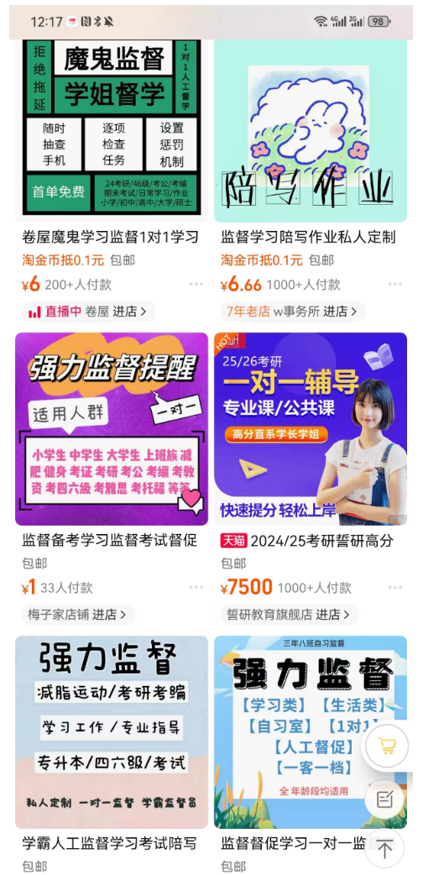
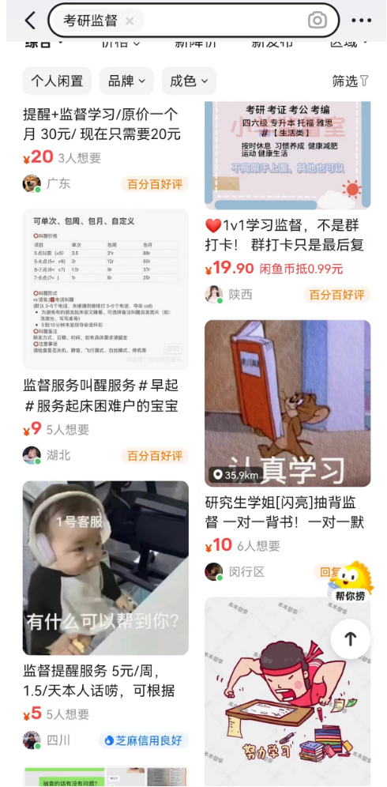
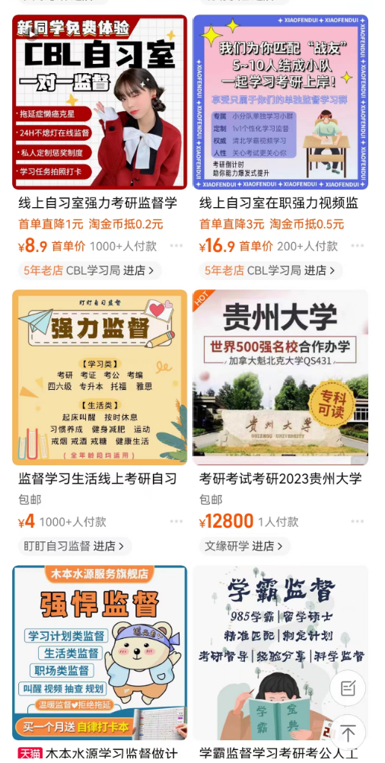
考研——高考的延续

Slide 11
谢谢大家!
Thank you for your listening!

